Slide 1


Slide 2
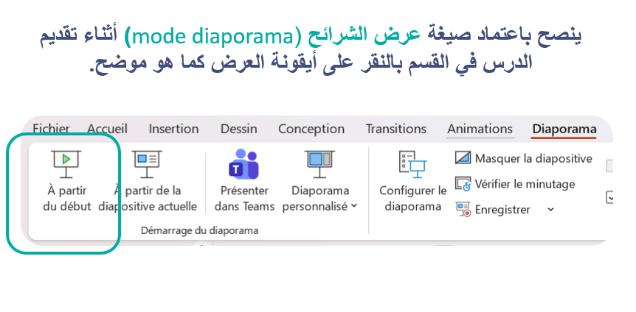

Slide 3






تعيين تلميذ(ة) للإجابة
توجيهات و شرح التعليمات
عرض فيديو
المرور بين الصفوف للمساعدة و تصحيح الإنجازات
عمل في ثنائيات
نهاية الشريط، المرور إلى الشريحة الموالية

Slide 4

تنظيم حصص الأسبوع
اليوم 4 -
اليوم1 -
استماع وتحدث
قراءة : حرف السين مع التنوين
رسم الحرف مع التنوين - نقل
معجم
استماع وتحدث
قراءة حرف الباء مع الحركات القصيرة والطويلة
خط : رسم الحرف مع الحركات القصيرة والطويلة
اليوم 5 -
اليوم2 -
استماع وتحدث
قراءة : دمج
إملاء
استماع وتحدث
قراءة : حرف الباء مع التنوين
خط : رسم الحرف مع التنوين
اليوم 6 -
اليوم 3 -
استماع وتحدث
قراءة :أراجع ما تعلمته
إنتاج كتابي
استماع وتحدث
قراءة : حرف السين مع الحركات القصيرة والطويلة
خط : رسم الحرف مع الحركات القصيرة والطويلة
Révision
Lecture offerte

Slide 5







هيكلة حصة اليوم
-01افتتاح الحصة
الترحيب وتدبير السلوك
أنشطة اعتيادية: لوحة المقاطع
كلمات بصرية: أنتَ – أنتِ – أسماء التلاميذ.
معجم: مرافق المدرسة (تذكير)
02-استماع وتحدث
حكاية أنا أيضا أستطيع: سرد مقاطع من الحكاية
-03قراءة / كتابة
دمج: قراءة كلمات وجمل تتضمن الحروف المقدمة
إملاء

Slide 6

عند نهاية الحصة
على الأقل 80% من المتعلمين سيكونون قادرين على:
سرد مقاطع من الحكاية؛
قراءة كلمات وجمل تتضمن الحروف المقدمة؛
كتابة كلمات مملاة تتضمن الحروف المقدمة.

Slide 7

افتتاح الحصة
افتتاح الحصة
الترحيب وتدبير السلوك
أنشطة اعتيادية:
لوحة المقاطع
كلمات بصرية: أنت – أنت – أسماء التلاميذ.
معجم: معجم المدرسة (تذكير): ساحة – قاعة الدرس – مكتب المدير – مكتبة – مسرح – حديقة المدرسة

Slide 8


مرحبا بكم ، سننطلق في حصة اللغة العربية.
اختــتام الحــصة
قراءة/ كتابة
استـماع وتحدث
افتتاح الحصة

Slide 9



قبل أن نبدأ الحصة نتذكر شروط الحصول على نجمة التميز.
اختــتام الحــصة
قراءة/ كتابة
استـماع وتحدث
افتتاح الحصة
أُنْصِتُ وأَنْتَبِهُ جَيِّداً للدَّرْسِ.
دونَ أَنْ أَقِفَ، أَرْفَعُ أُصْبُعي لِلْإجابَةِ.

Slide 10

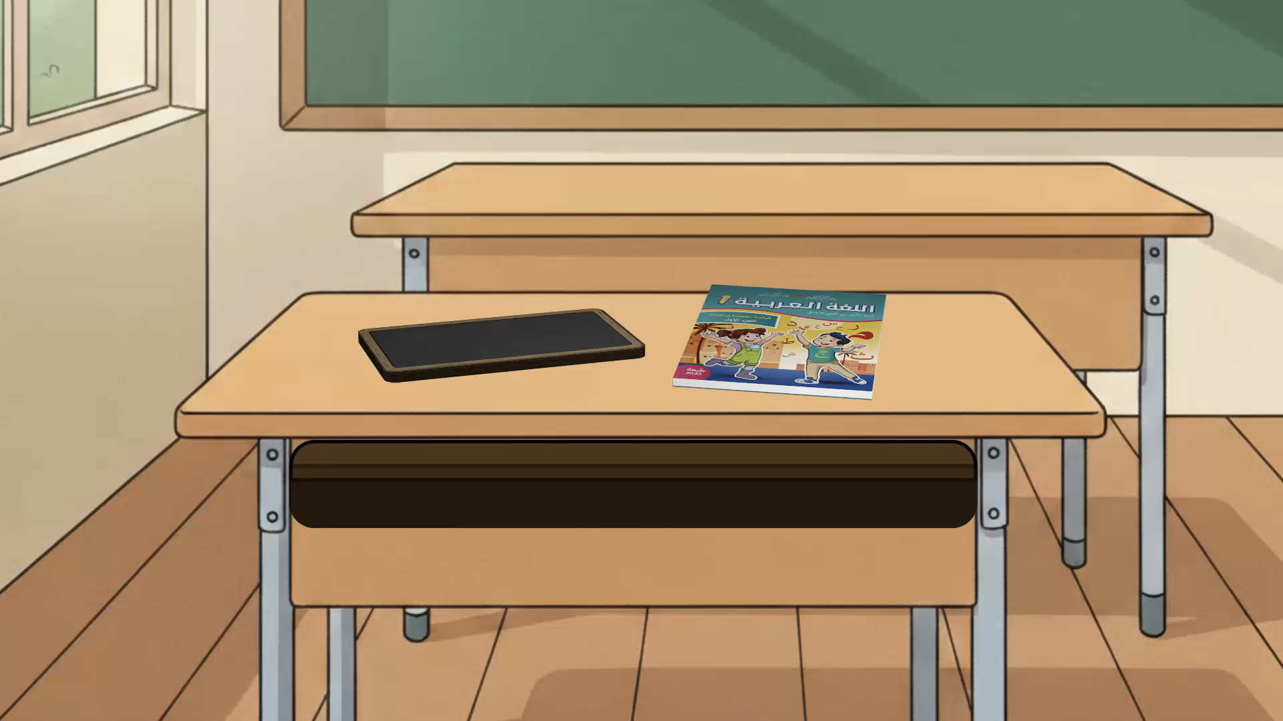
ضعوا اللوحة والكراسة في القمطر.
اختــتام الحــصة
قراءة/ كتابة
استـماع وتحدث
افتتاح الحصة

Slide 11
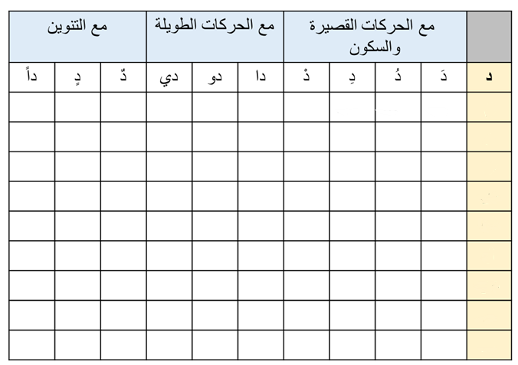
1. يتم إعداد لوحة للمقاطع على الشكل المشار إليه؛ 2. ترسم اللوحة على ورقة للعرض تلصق بشكل دائم؛ 3. يتم إغناؤها تدريجيا بالحرف المقدم نهاية حصص تقديمه؛ 4. تستثمر اللوحة في بداية النشاط الاعتيادي اليومي؛ 5. يتم الرجوع إلى اللوحة متى كانت الحاجة لتذكير المتعلمين بالحروف المدروسة؛ 6. ينصح بتعويد المتعلمين على قراءة لوحة المقاطع في أي وقت متاح.

Slide 12

من يمر لقراءة لوحة المقاطع ؟ (خاص بالفئة د).
اختــتام الحــصة
قراءة/ كتابة
استـماع وتحدث
افتتاح الحصة

Slide 13
من يقرأ؟
اختــتام الحــصة
قراءة/ كتابة
استـماع وتحدث
افتتاح الحصة
...
أَنْتِ
أَنْتَ
...
...
...

Slide 14
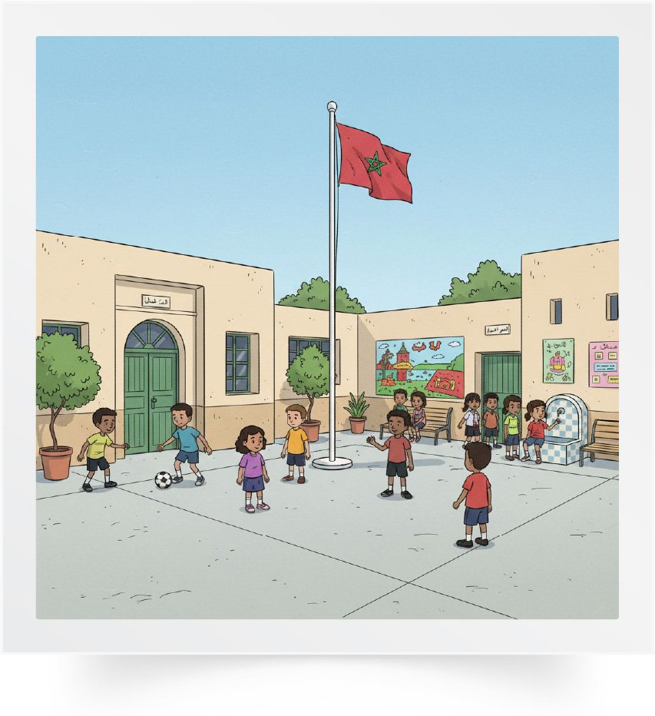
الآن سنتعلم كيف نركب جملا تتضمن كلمات من المعجم وتعبر عما يوجد في الصورة. سأبدأ أنا أولا.
اختــتام الحــصة
قراءة/ كتابة
استـماع وتحدث
افتتاح الحصة

Slide 15
ألاحظ الصورة جيدا. أرى تلاميذ في الساحة.
اختــتام الحــصة
قراءة/ كتابة
استـماع وتحدث
افتتاح الحصة

Slide 16
أقول: التلاميذ في الساحة. رددوا : التلاميذ في الساحة.
اختــتام الحــصة
قراءة/ كتابة
استـماع وتحدث
افتتاح الحصة

Slide 17
الآن دوركم، ماذا يفعل التلاميذ في الساحة؟ أجيبوا بجملة تامة.
اختــتام الحــصة
قراءة/ كتابة
استـماع وتحدث
افتتاح الحصة

Slide 18
أحسنتم. رددوا: يلعب التلاميذ في الساحة.
اختــتام الحــصة
قراءة/ كتابة
استـماع وتحدث
افتتاح الحصة

Slide 19
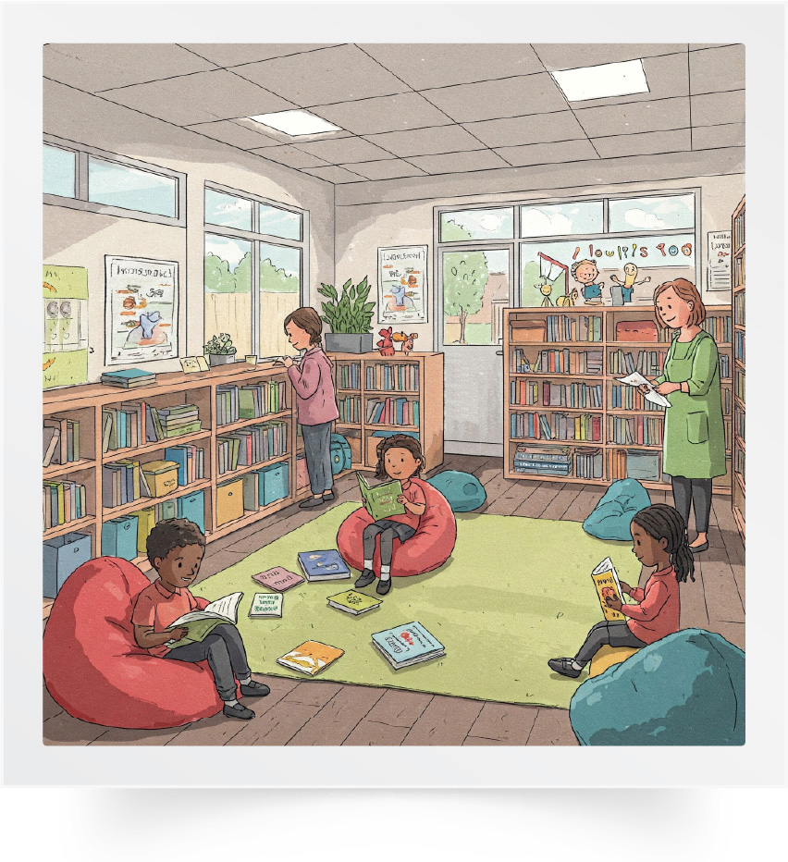
لاحظوا هذه الصورة، أين يوجد التلاميذ؟ أجيبوا بجملة تامة.
اختــتام الحــصة
قراءة/ كتابة
استـماع وتحدث
افتتاح الحصة

Slide 20
أحسنتم. رددوا: التلاميذُ في المكتبةِ.
اختــتام الحــصة
قراءة/ كتابة
استـماع وتحدث
افتتاح الحصة

Slide 21
ماذا يفعل التلاميذ في المكتبة؟ أجيبوا بجملة تامة.
اختــتام الحــصة
قراءة/ كتابة
استـماع وتحدث
افتتاح الحصة

Slide 22
أحسنتم. رددوا: يقرأ التلاميذ قصصا.
اختــتام الحــصة
قراءة/ كتابة
استـماع وتحدث
افتتاح الحصة

Slide 23

استماع وتحدث
2
استماع وتحدث
حكاية أول أنا أيضا أستطيع
سرد مقاطع من الحكاية

Slide 24
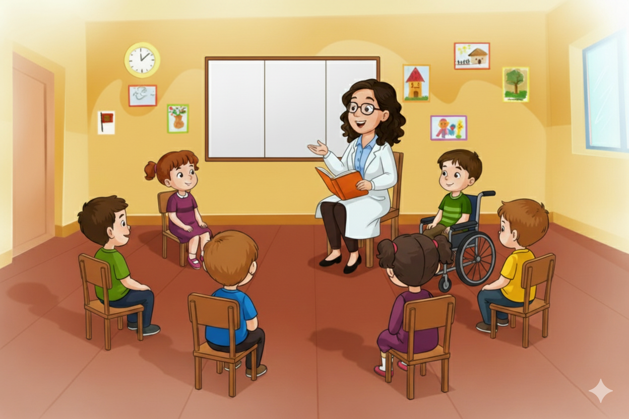
الآن سنمر إلى الحكاية. هل أنتم مستعدون؟
اختــتام الحــصة
قراءة/ كتابة
استـماع وتحدث
معــــــــــجم
افتتاح الحصة

Slide 25
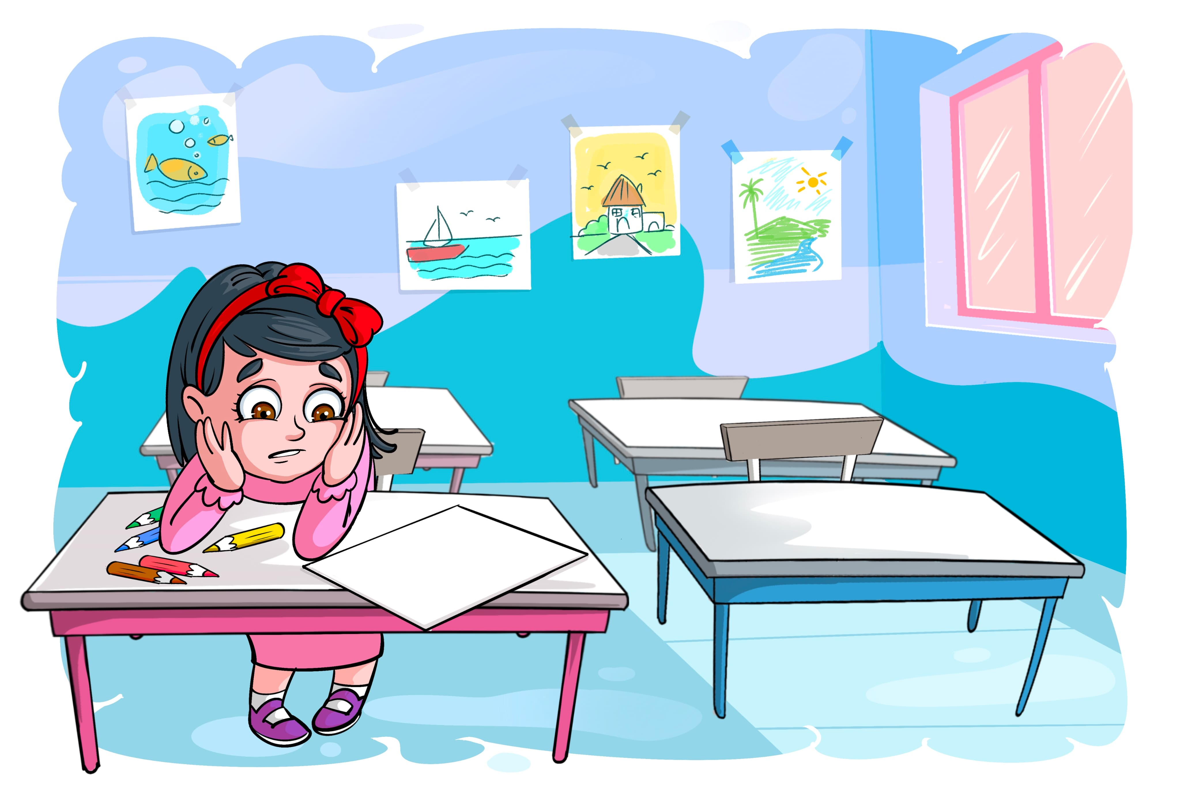
في الحصة السابقة تعلمنا أن الحكاية لها بداية ووسط ونهاية.
اختــتام الحــصة
قراءة/ كتابة
استـماع وتحدث
معــــــــــجم
افتتاح الحصة

Slide 26
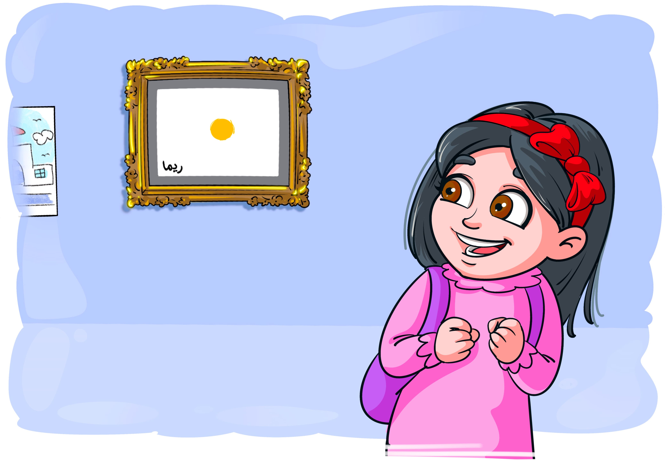
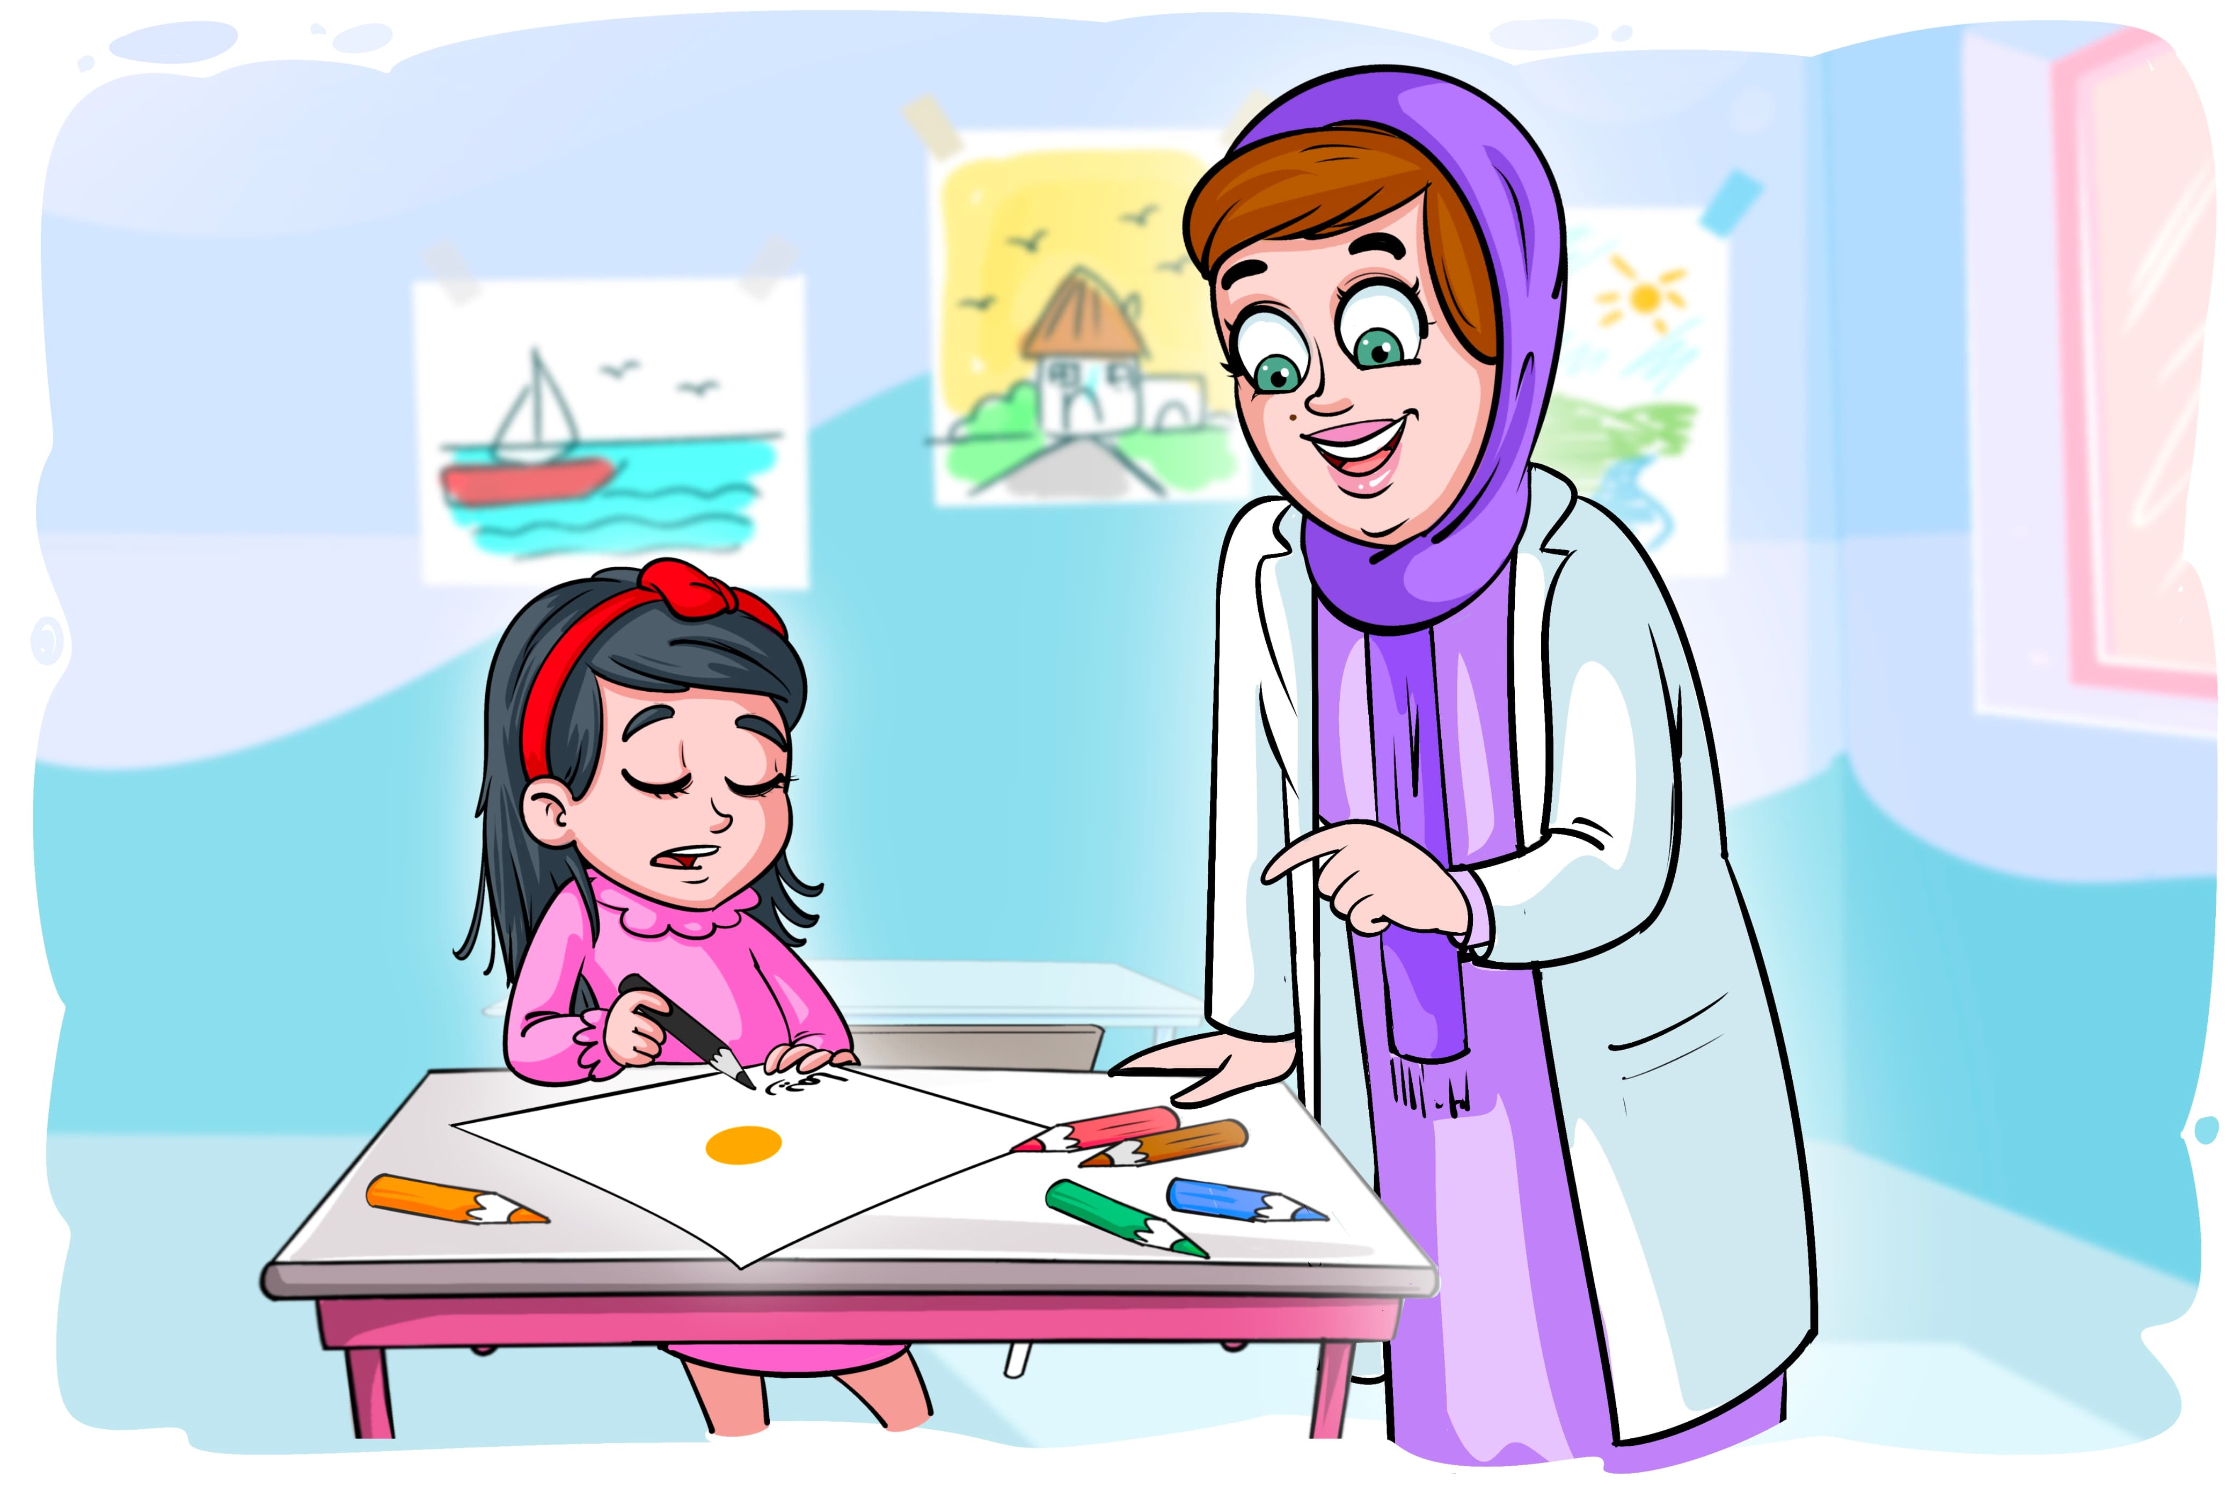
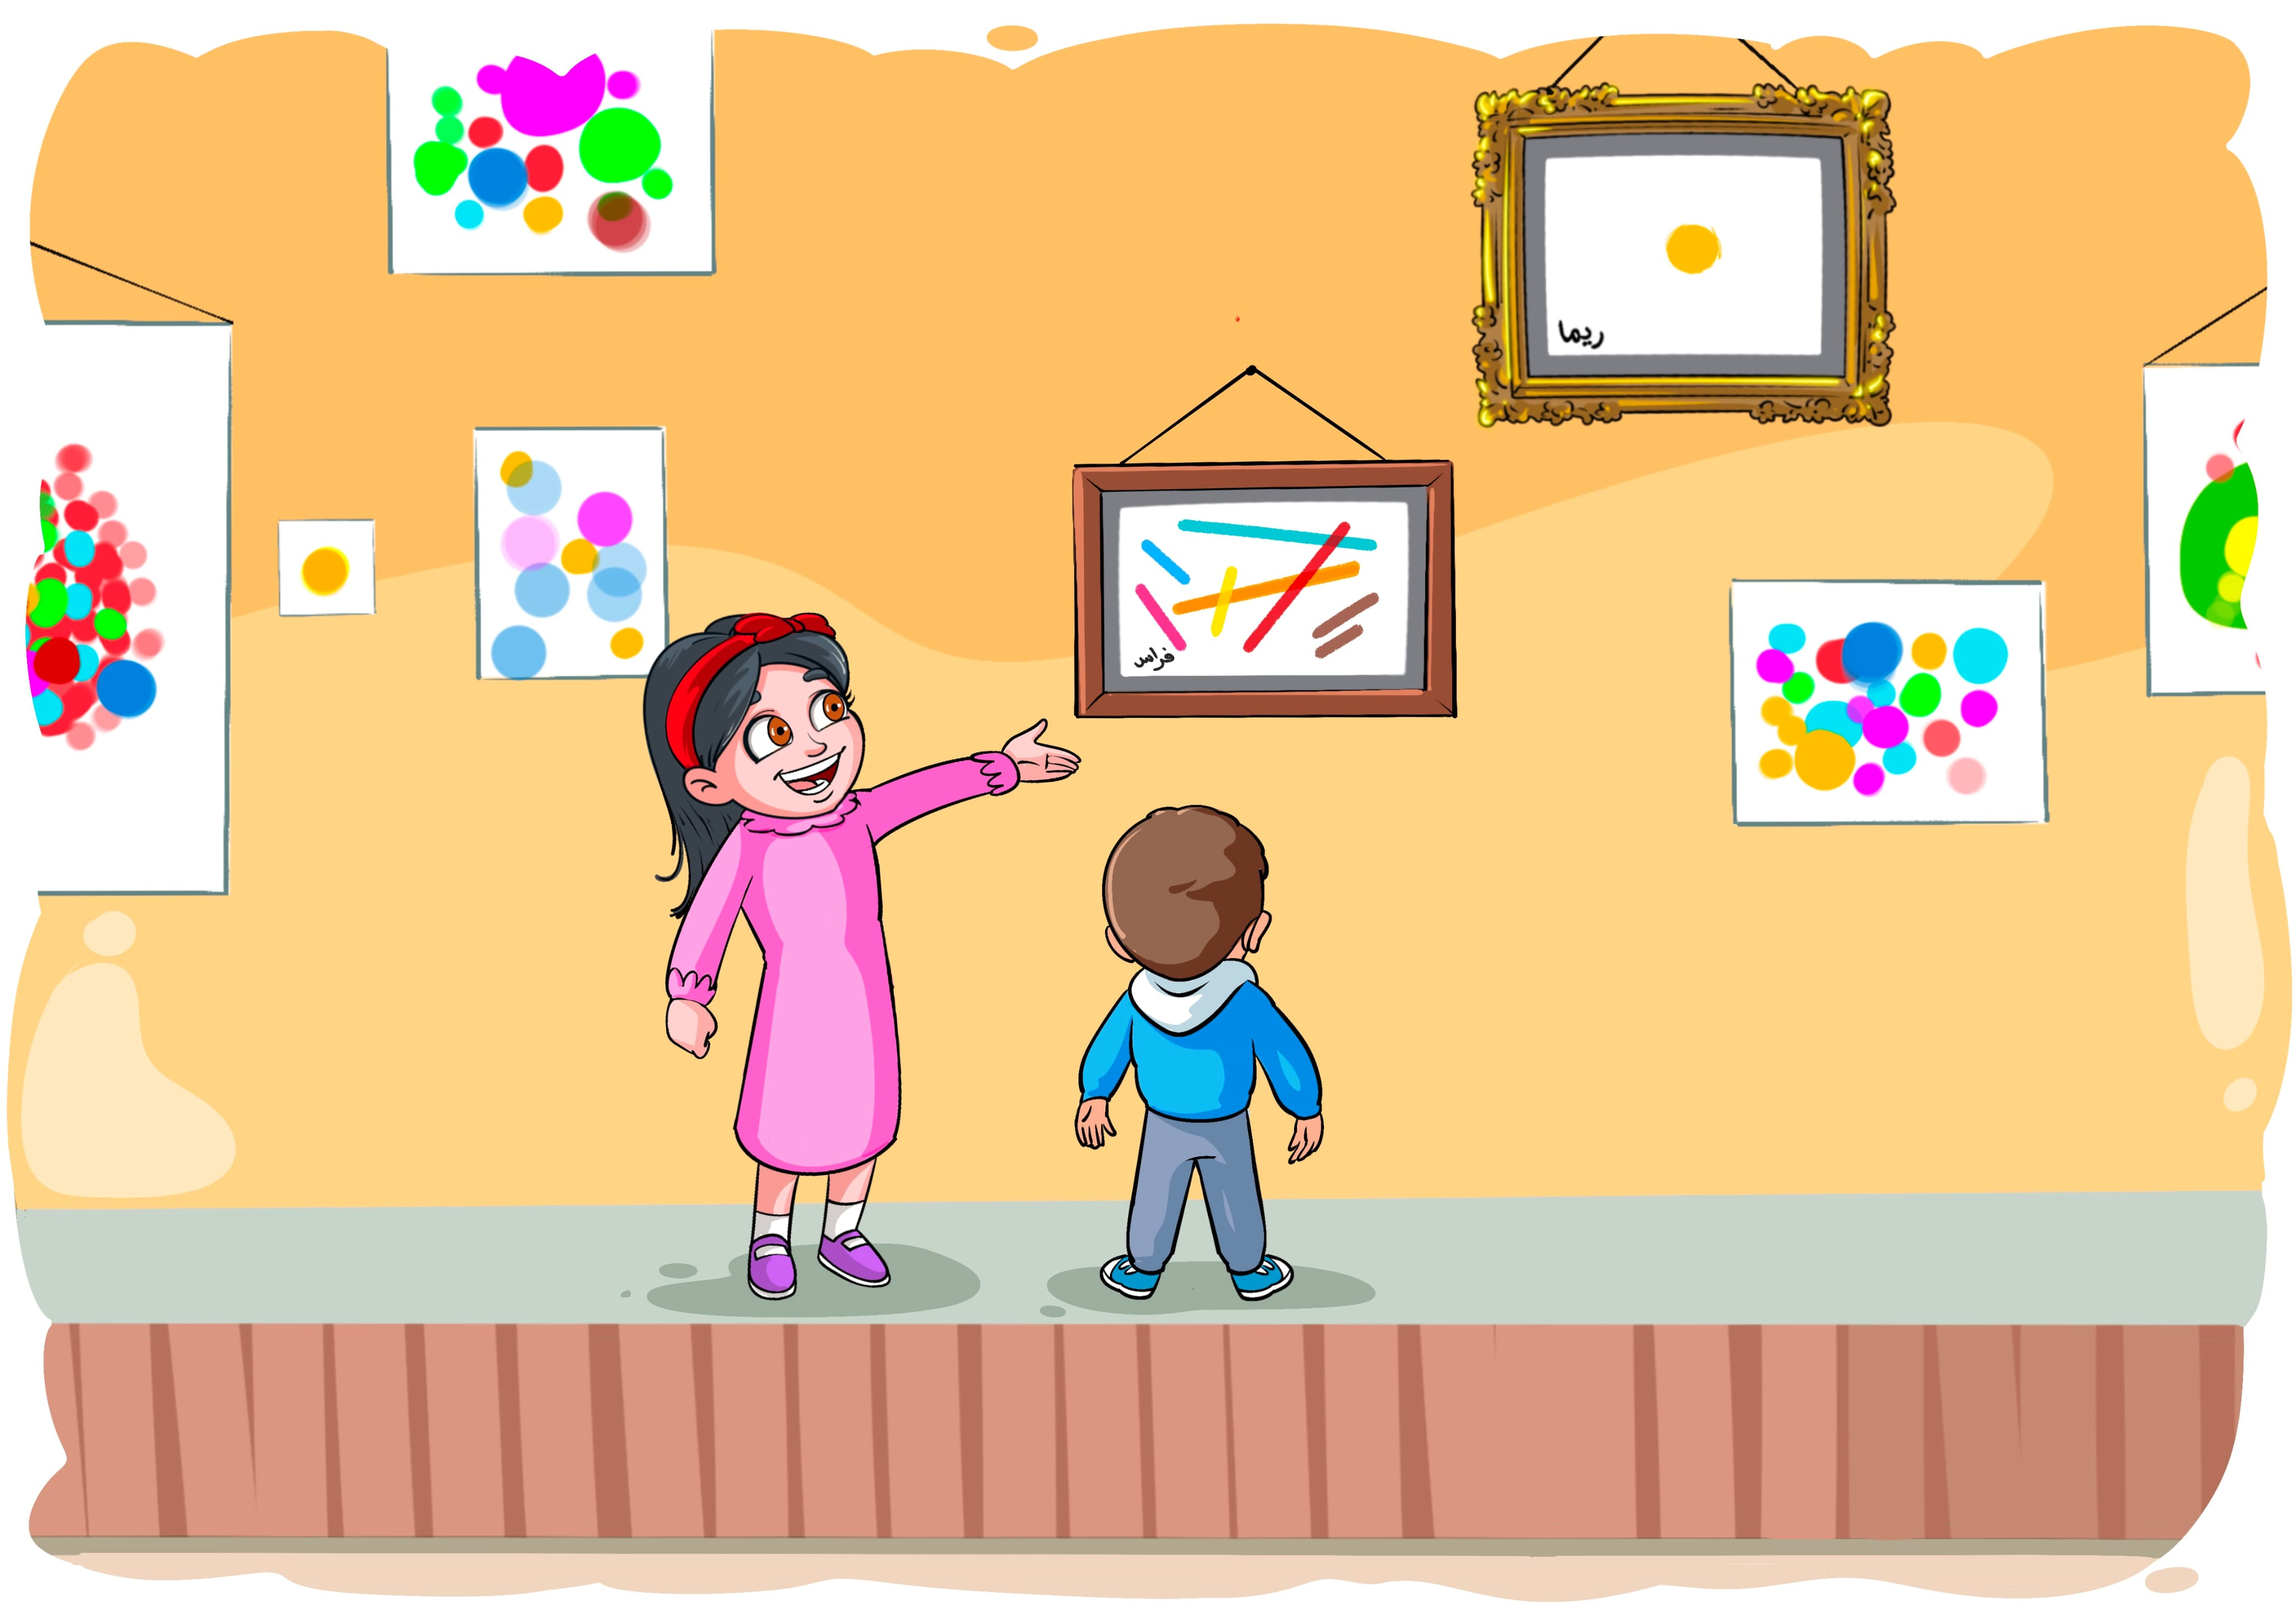
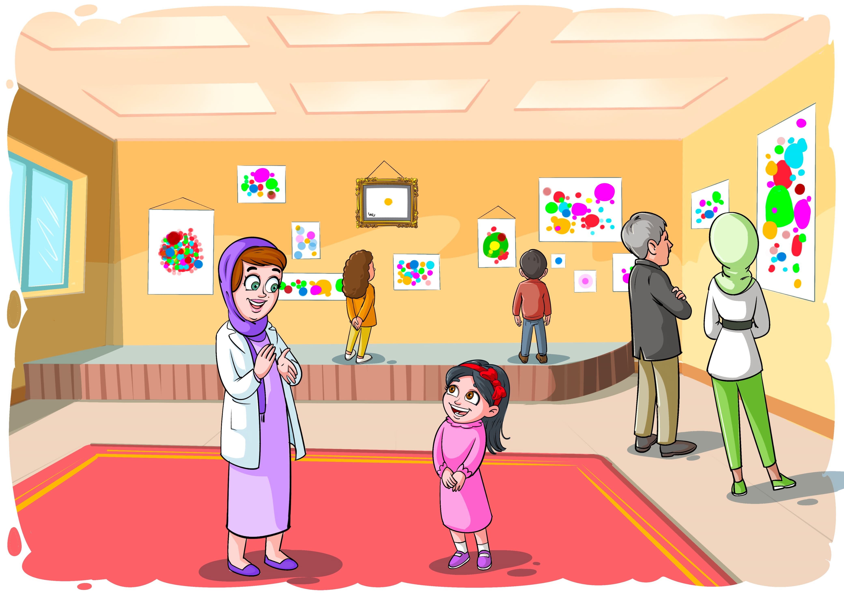
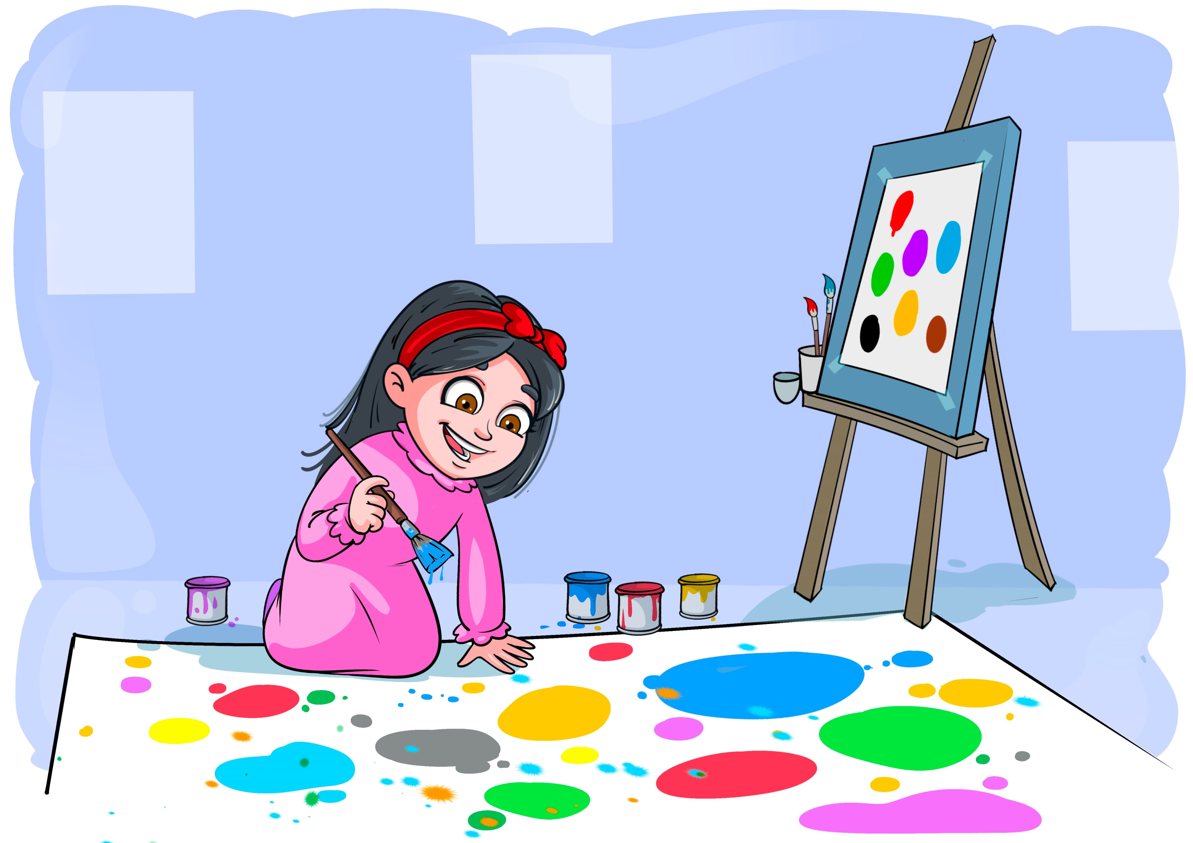
من يذكرنا بما وقع في بداية الحكاية؟ في الوسط؟ في النهاية؟
اختــتام الحــصة
قراءة/ كتابة
استـماع وتحدث
معــــــــــجم
افتتاح الحصة
3
2
1
6
5
4

Slide 27
الآن سنتعلم كيف نحكي مقاطع من الحكاية.
اختــتام الحــصة
قراءة/ كتابة
استـماع وتحدث
معــــــــــجم
افتتاح الحصة

Slide 28

أنصتوا، سأحكي مقطع البداية. وأنتم ستعيدون بعدي.
اختــتام الحــصة
قراءة/ كتابة
استـماع وتحدث
معــــــــــجم
افتتاح الحصة

Slide 29
اختــتام الحــصة
قراءة/ كتابة
استـماع وتحدث
معــــــــــجم
افتتاح الحصة
ريما لا تستطيع الرسم. طلبت منها المعلمة سميرة أن ترسم نقطة وتكتب اسمها أسفل الورقة.

Slide 30
لنعد حكي المقطع معا.
اختــتام الحــصة
قراءة/ كتابة
استـماع وتحدث
معــــــــــجم
افتتاح الحصة

Slide 31
من يعيد الحكي؟ يمكن أن يبدأ تلميذ السرد ويكمل تلميذ آخر.
اختــتام الحــصة
قراءة/ كتابة
استـماع وتحدث
معــــــــــجم
افتتاح الحصة

Slide 32
أنصتوا، سأحكي مقطع الوسط. وأنتم ستعيدون بعدي.
اختــتام الحــصة
قراءة/ كتابة
استـماع وتحدث
معــــــــــجم
افتتاح الحصة

Slide 33
وضعت المعلمة نقطة ريما في إطار جميل. فرحت ريما ورسمت نقاطا ملونة كثيرة. عرضت المعلمة نقاط ريما في مسرح المدرسة.
اختــتام الحــصة
قراءة/ كتابة
استـماع وتحدث
معــــــــــجم
افتتاح الحصة

Slide 34
لنعد حكي المقطع معا.
اختــتام الحــصة
قراءة/ كتابة
استـماع وتحدث
معــــــــــجم
افتتاح الحصة

Slide 35
من يعيد الحكي؟ يمكن أن يبدأ تلميذ السرد ويكمل تلميذ آخر.
اختــتام الحــصة
قراءة/ كتابة
استـماع وتحدث
معــــــــــجم
نشاط اعتيادي

Slide 36
أنصتوا، سأحكي مقطع النهاية وأنتم ستعيدون بعدي.
اختــتام الحــصة
قراءة/ كتابة
استـماع وتحدث
معــــــــــجم
نشاط اعتيادي

Slide 37
رسم الطفل خطوطا ملونة. علقت ريما الورقة قرب رسوماتها وقالت: أنت أيضا رسام رائع.
اختــتام الحــصة
قراءة/ كتابة
استـماع وتحدث
معــــــــــجم
نشاط اعتيادي

Slide 38
لنعد حكي المقطع معا.
اختــتام الحــصة
قراءة/ كتابة
استـماع وتحدث
معــــــــــجم
نشاط اعتيادي

Slide 39
من يعيد الحكي؟ يمكن أن يبدأ تلميذ السرد ويكمل تلميذ آخر.
اختــتام الحــصة
قراءة/ كتابة
استـماع وتحدث
معــــــــــجم
نشاط اعتيادي

Slide 40

وقت النجمة الآن. الفائز بنجمة المشاركة بهدوء هو (هي) صديقكم (صديقتكم)............. صفقوا له (لها).
اختــتام الحــصة
قراءة/ كتابة
استـماع وتحدث
افتتاح الحصة

Slide 41

قفوا، سنقوم ببعض التمرينات يساير المتعلمون الحركات المقترحة على الأنشودة.
اختــتام الحــصة
قراءة/ كتابة
استـماع وتحدث
افتتاح الحصة

Slide 42


قراءة/ كتابة
3
قراءة/ كتابة
الدمج: قراءة كلمات وجمل تتضمن الحروف المقدمة.
إملاء.

Slide 43
اليوم سنتعلم كيف نقرأ كلمات وجملا تتضمن الحروف التي تعرفنا عليها.
اختــتام الحــصة
قراءة/ كتابة
استـماع وتحدث
افتتاح الحصة
م - ر
س
ب

Slide 44
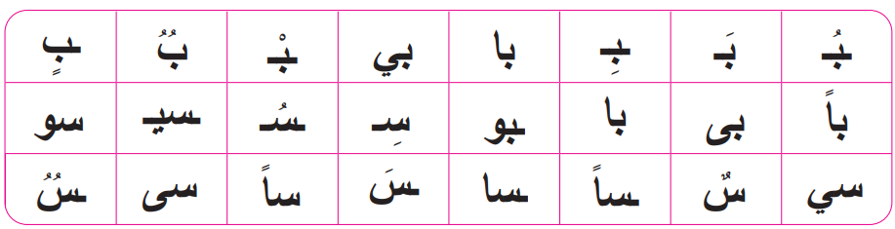
أنا أقرأ
اختــتام الحــصة
قراءة/ كتابة
استـماع وتحدث
افتتاح الحصة

Slide 45
من يقرأ ؟ (خاص بالفئة د)
اختــتام الحــصة
قراءة/ كتابة
استـماع وتحدث
افتتاح الحصة

Slide 46
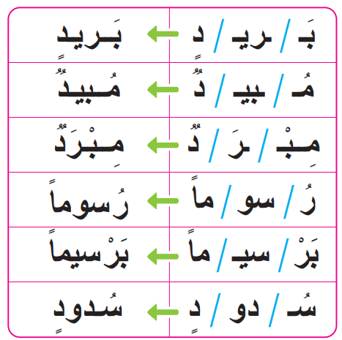
أنا أقرأ
اختــتام الحــصة
قراءة/ كتابة
استـماع وتحدث
افتتاح الحصة

Slide 47
من يقرأ ؟ (خاص بمن يحتاجون التدرب على الدمج)
اختــتام الحــصة
قراءة/ كتابة
استـماع وتحدث
افتتاح الحصة

Slide 48
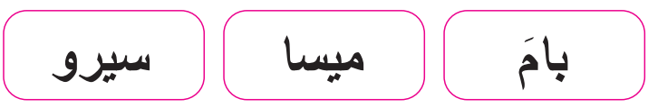

أنا أقرأ.
اختــتام الحــصة
قراءة/ كتابة
استـماع وتحدث
افتتاح الحصة

Slide 49
من يقرأ. كلكم ستمرون للقراءة.
اختــتام الحــصة
قراءة/ كتابة
استـماع وتحدث
افتتاح الحصة

Slide 50
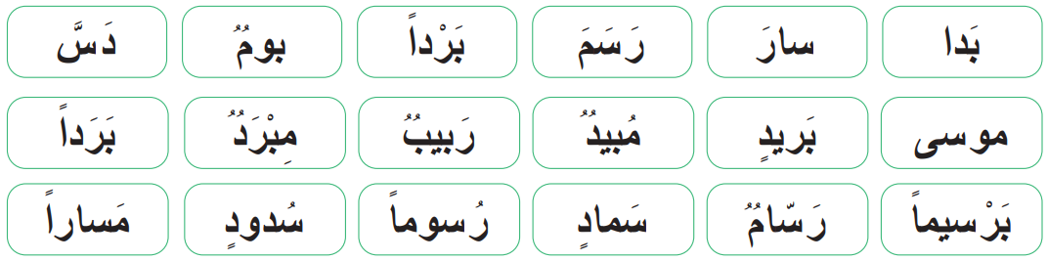
أنا أقرأ.
اختــتام الحــصة
قراءة/ كتابة
استـماع وتحدث
افتتاح الحصة

Slide 51
من يقرأ؟ سأعين ثلاثة منكم للقراءة، كل واحد يقرأ سطرا.
اختــتام الحــصة
قراءة/ كتابة
استـماع وتحدث
افتتاح الحصة

Slide 52



الآن سنتعلم كيف نقرأ جملا باسترسال . أنا أقرأ وأنتم ترددون بعدي.
اختــتام الحــصة
قراءة/ كتابة
استـماع وتحدث
افتتاح الحصة

Slide 53
اقرؤوا جماعة.
اختــتام الحــصة
قراءة/ كتابة
استـماع وتحدث
افتتاح الحصة

Slide 54
من يقرأ؟ سأعين ثلاثة منكم للقراءة.
اختــتام الحــصة
قراءة/ كتابة
استـماع وتحدث
افتتاح الحصة

Slide 55
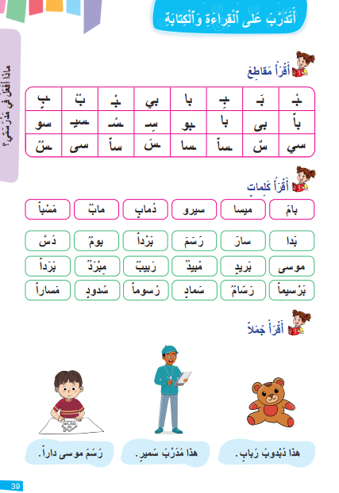
خذوا الكراسة الصفحة 39.
اختــتام الحــصة
قراءة/ كتابة
استـماع وتحدث
افتتاح الحصة

Slide 56

في ثنائيات – كل واحد منكم يقرأ الكلمات لزميله.
اختــتام الحــصة
قراءة/ كتابة
استـماع وتحدث
افتتاح الحصة

Slide 57
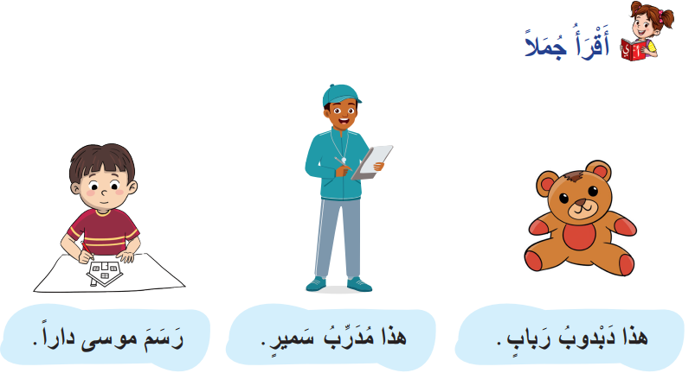
في ثنائيات – كل واحد منكم يقرأ الجمل لزميله
اختــتام الحــصة
قراءة/ كتابة
استـماع وتحدث
افتتاح الحصة

Slide 58
وقت النجمة الآن. الفائز بنجمة المشاركة بهدوء هو (هي) صديقكم (صديقتكم).......... صفقوا له (لها).
اختــتام الحــصة
قراءة/ كتابة
استـماع وتحدث
افتتاح الحصة

Slide 59
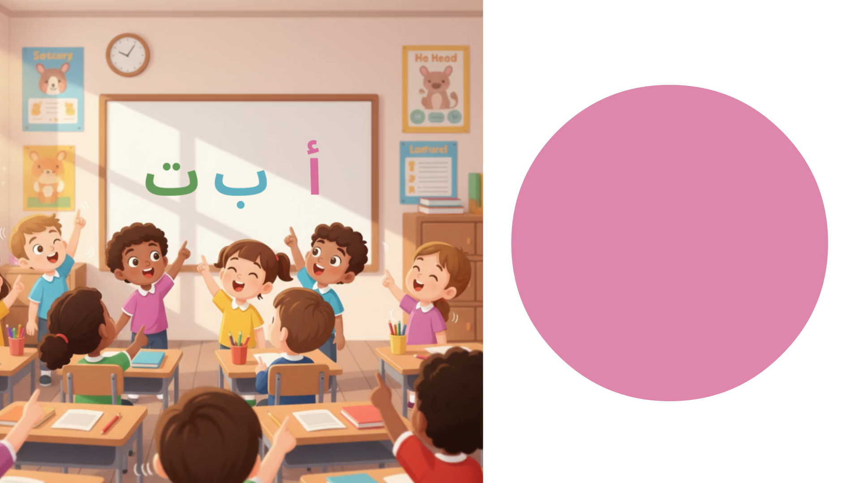
. قفوا، سنردد أنشودة الحروف.
اختــتام الحــصة
قراءة/ كتابة
استـماع وتحدث
افتتاح الحصة

Slide 60


خذوا ألواحكم سأملي عليكم كلمات
اختــتام الحــصة
قراءة/ كتابة
استـماع وتحدث
افتتاح الحصة

Slide 61

سأقرأ الكلمات. من يقرأ ؟
اختــتام الحــصة
قراءة/ كتابة
استـماع وتحدث
افتتاح الحصة
بَريداً
سارَ

Slide 62
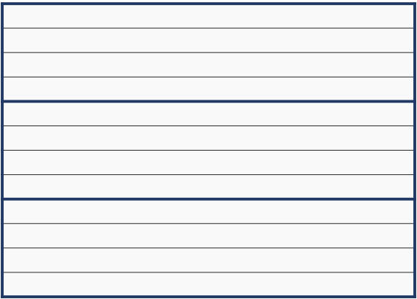
انظروا إلى الكلمة جيدا.
اختــتام الحــصة
قراءة/ كتابة
استـماع وتحدث
افتتاح الحصة
سارَ

Slide 63
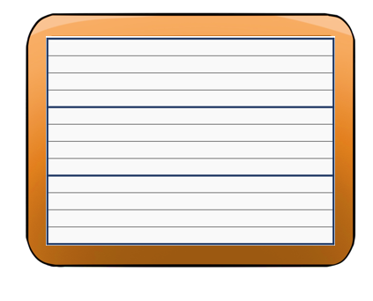
اكتبوا. ينطق الأستاذ الكلمة
اختــتام الحــصة
قراءة/ كتابة
استـماع وتحدث
افتتاح الحصة

Slide 64
ارفعوا الألواح - صححوا
اختــتام الحــصة
قراءة/ كتابة
استـماع وتحدث
افتتاح الحصة
سارَ

Slide 65
انظروا إلى الكلمة جيدا.
اختــتام الحــصة
قراءة/ كتابة
استـماع وتحدث
افتتاح الحصة
بَريداً

Slide 66
اكتبوا. ينطق الأستاذ الكلمة
اختــتام الحــصة
قراءة/ كتابة
استـماع وتحدث
افتتاح الحصة

Slide 67

اختــتام الحــصة
قراءة/ كتابة
استـماع وتحدث
افتتاح الحصة
ارفعوا الألواح - صححوا
بَريداً

Slide 68

خذوا دفاتر الكتابة. ستكتبون ما أملي عليكم.
اختــتام الحــصة
قراءة/ كتابة
استـماع وتحدث
افتتاح الحصة

Slide 69
انظروا إلى الكلمة جيدا.
اختــتام الحــصة
قراءة/ كتابة
استـماع وتحدث
افتتاح الحصة
رَسَمَ

Slide 70

اكتبوا. ينطق الأستاذ الكلمة
اختــتام الحــصة
قراءة/ كتابة
استـماع وتحدث
افتتاح الحصة

Slide 71
انظروا إلى الكلمة جيدا.
اختــتام الحــصة
قراءة/ كتابة
استـماع وتحدث
افتتاح الحصة
بَرْداً

Slide 72
اكتبوا. ينطق الأستاذ الكلمة
اختــتام الحــصة
قراءة/ كتابة
استـماع وتحدث
افتتاح الحصة

Slide 73
صححوا.
اختــتام الحــصة
قراءة/ كتابة
استـماع وتحدث
افتتاح الحصة
بَرْداً
رَسَمَ

Slide 74
وقت النجمة الآن. الفائز بنجمة المشاركة بهدوء هو (هي) صديقكم (صديقتكم).......... صفقوا له (لها).
اختــتام الحــصة
قراءة/ كتابة
استـماع وتحدث
افتتاح الحصة

Slide 75


اختــتام الحــصة
4
اختــتام الحــصة
ماذا تعلمتم اليوم؟
واجباتكم المنزلية.

Slide 76

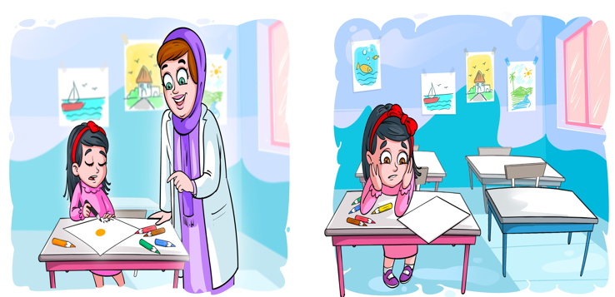
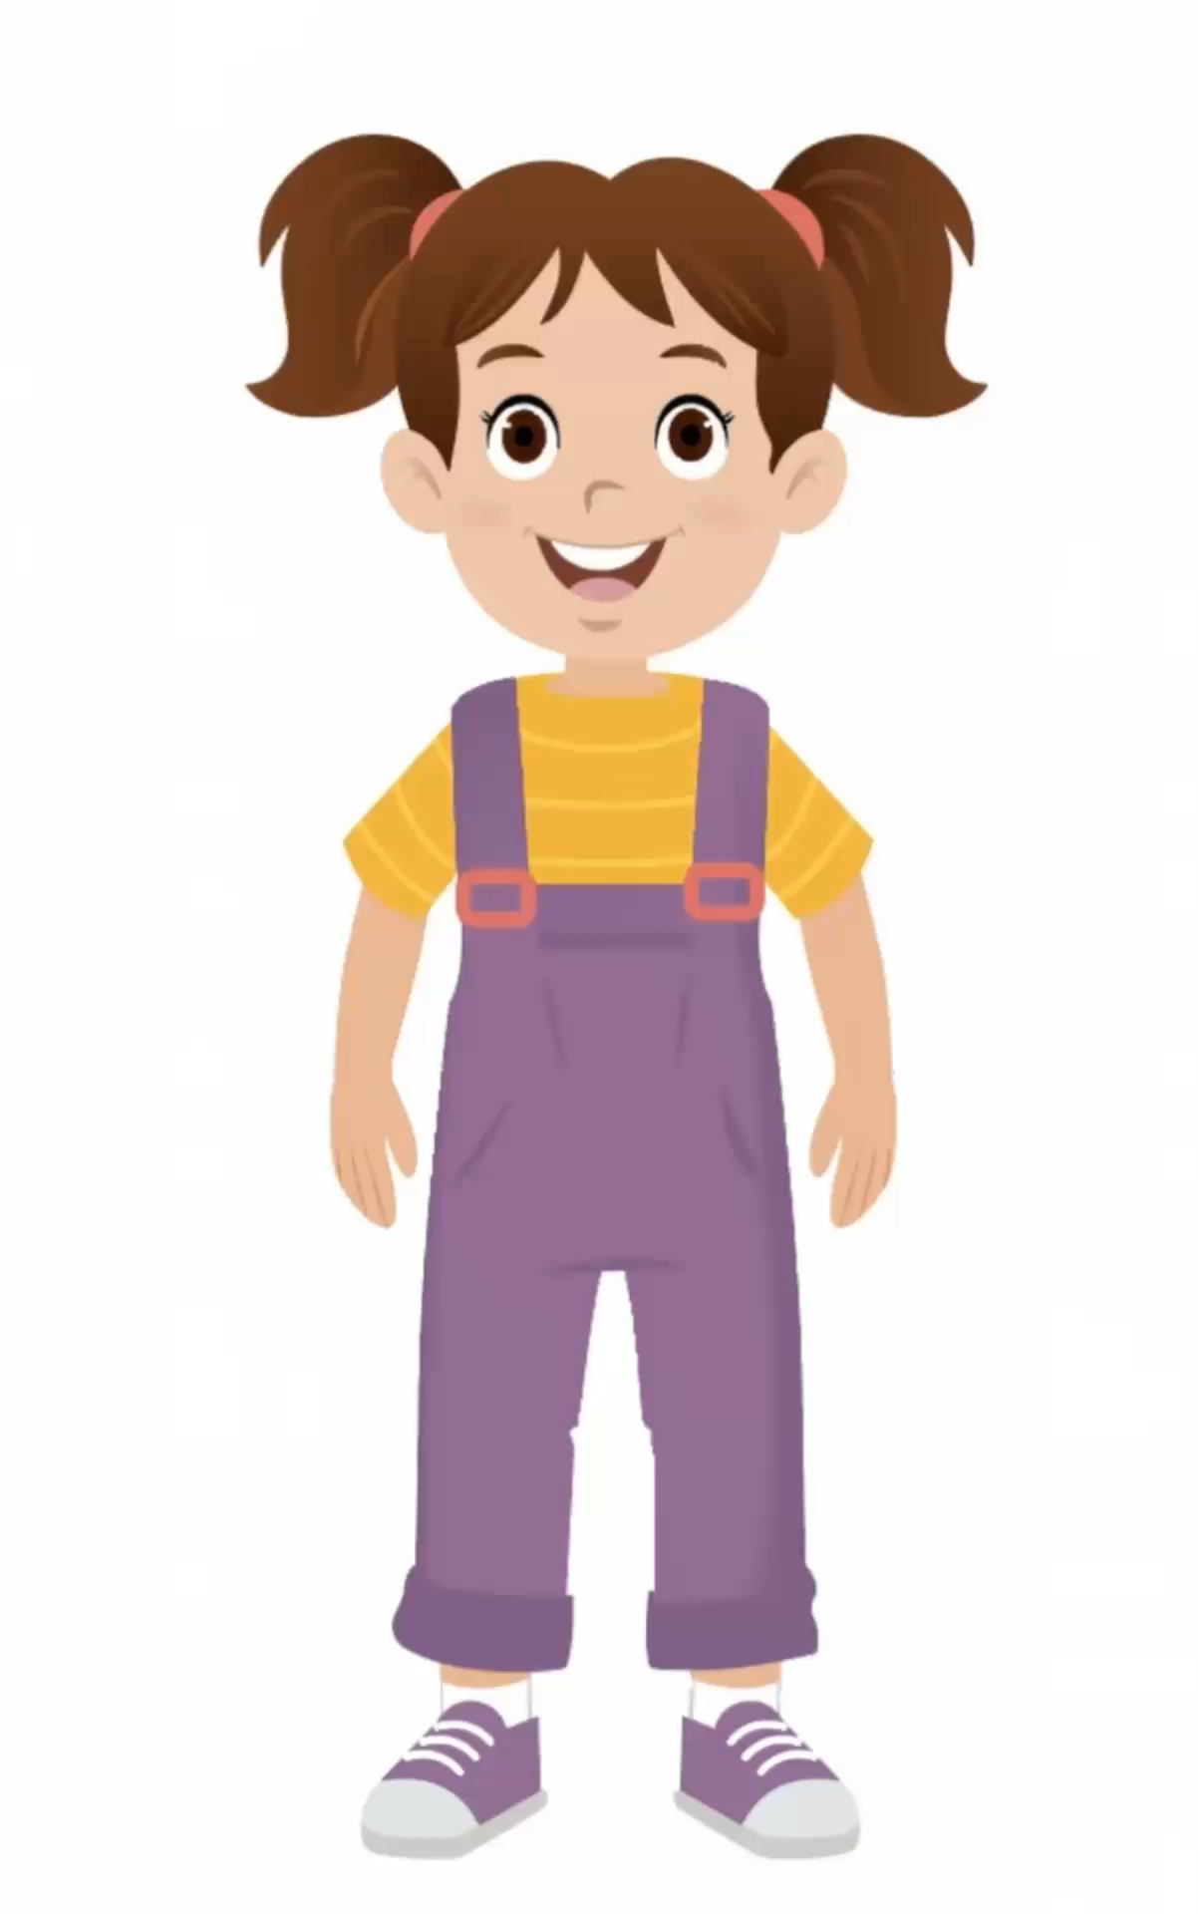
تعلمنا اليوم كيف نحكي مقاطع من الحكاية. من يعيد حكي مقطع البداية؟
اختــتام الحــصة
قراءة/ كتابة
استـماع وتحدث
افتتاح الحصة

Slide 77
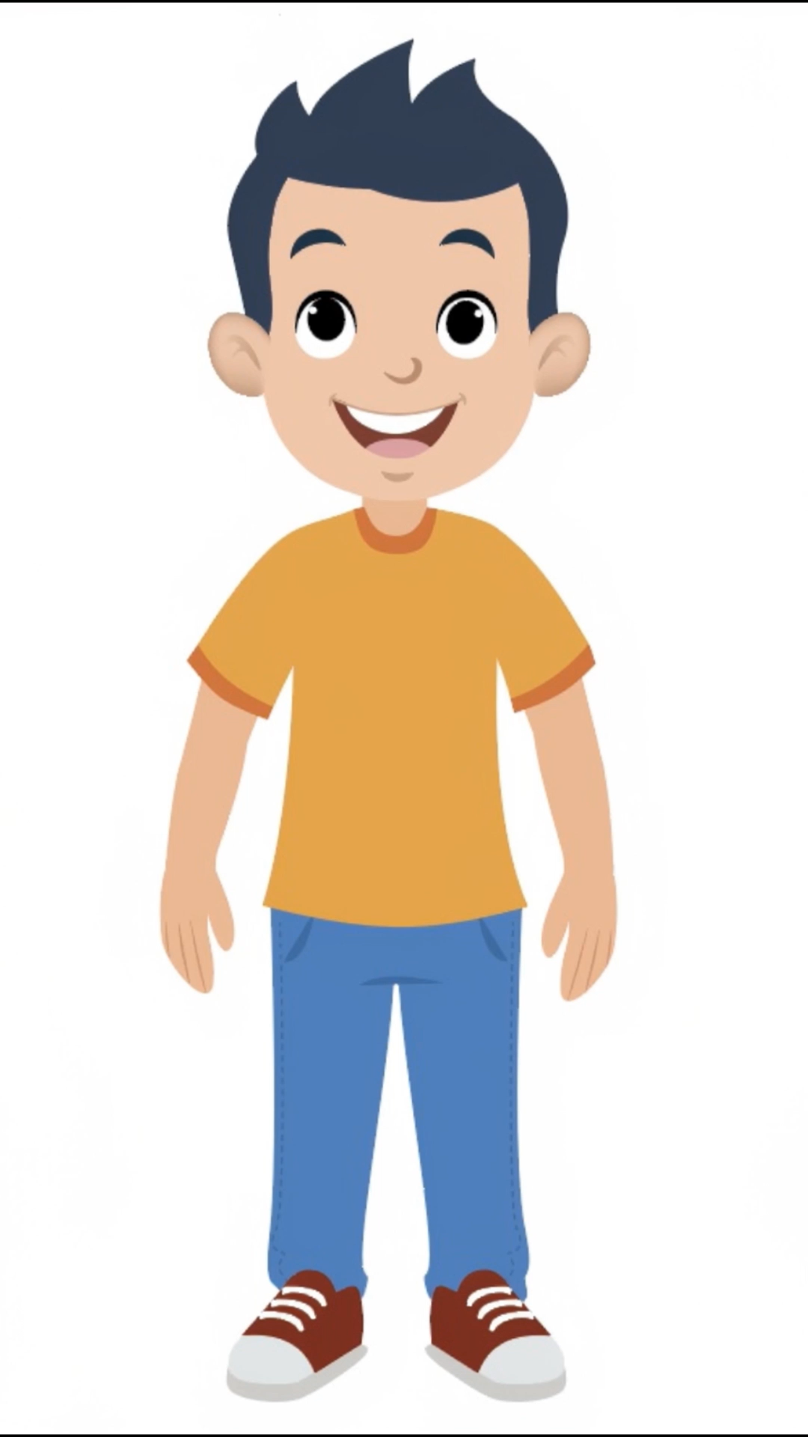
تعلمنا كيف نقرأ كلمات ونكتب ما يملى علينا. من يقرأ الكلمة؟
اختــتام الحــصة
قراءة/ كتابة
استـماع وتحدث
افتتاح الحصة
رَسَمَ

Slide 78

في المنزل، أعيدوا قراءة المقاطع والكلمات والجمل على الكراسة ص 39.
اختــتام الحــصة
قراءة/ كتابة
استـماع وتحدث
افتتاح الحصة

Slide 79


إلى الحصة القادمة

Slide 80
بناء على إنجازات المتعلمين خلال الممارسة المستقلة
ما تقديرك لنسبة التحكم في هدف الدرس؟
تسجل النسبة على صفحة اليوم من مذكرة الأستاذ.

